Slide 1
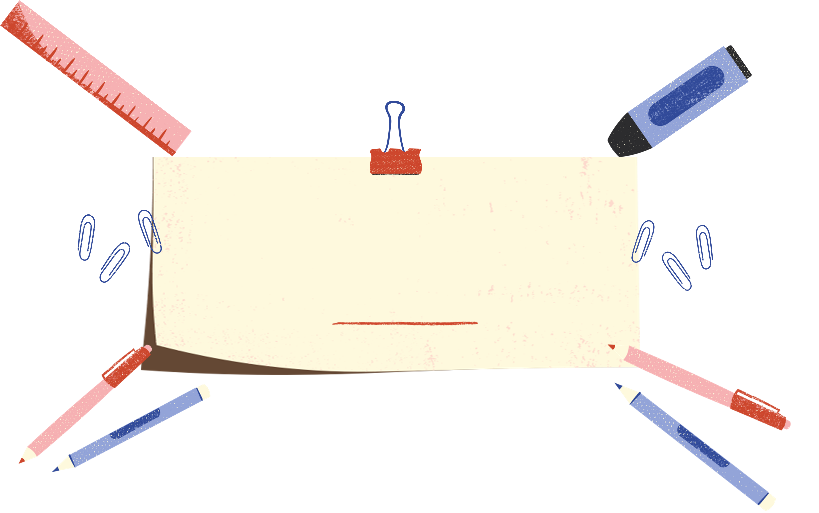
CHÀO MỪNG CÁC EM
ĐẾN VỚI BÀI GIẢNG HÔM NAY!

Slide 2


Slide 3
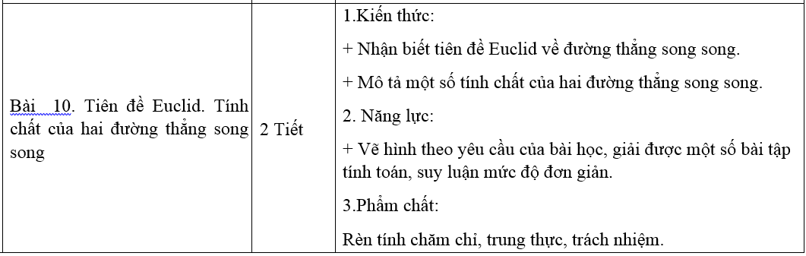

Slide 4


Tiết 1

Slide 5
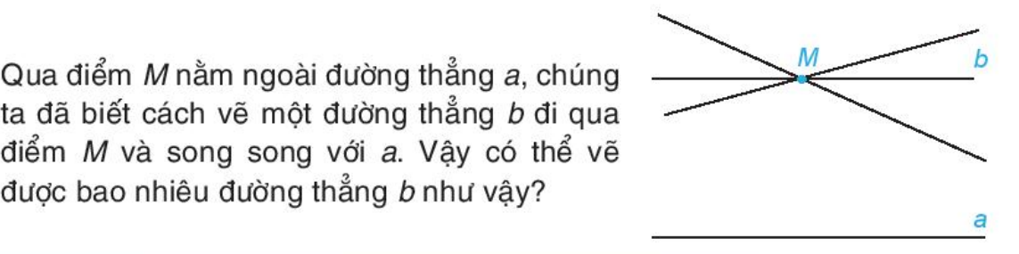

Slide 6
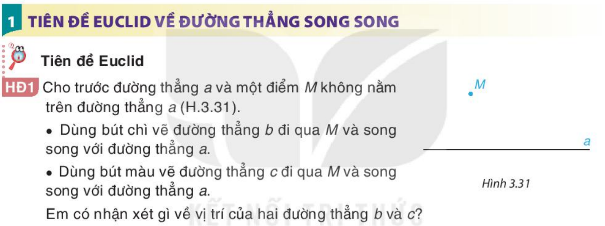

Slide 7


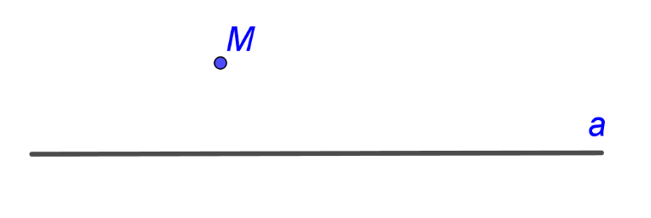
1. Tiên đề Euclid về hai đường thẳng song song
Thảo luận nhóm đôi và hoàn thành HĐ1
Cho trước đường thẳng a và một điểm M không nằm trên đường thẳng a.
HĐ1
b
c
Dùng bút chì vẽ đường thẳng b đi qua M và song song với đường thẳng a.
Dùng bút màu vẽ đường thẳng c đi qua M và song song với đường thẳng a.
Em có nhận xét gì về vị trí của hai đường thẳng b và c?
Trùng nhau

Slide 8

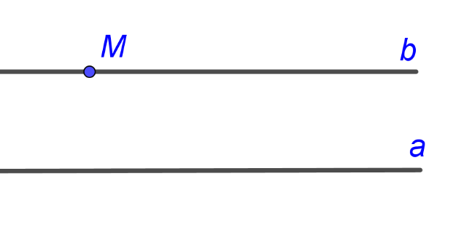



Em hãy rút ra nhận định qua điểm M nằm ngoài đường thẳng a vẽ được bao nhiêu đường thẳng song song với a?
Qua một điểm ở ngoài một đường thẳng, chỉ có một đường thẳng song song với đường thẳng đó.
Tiên đề Euclid:
Nếu điểm M nằm ngoài đường thẳng a thì đường thẳng b đi qua M và song song với a là duy nhất.
Nhận xét:

Slide 9
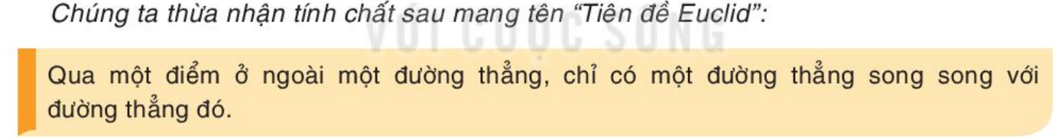
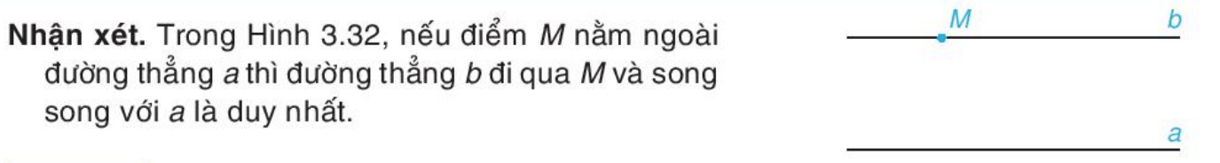

Slide 10
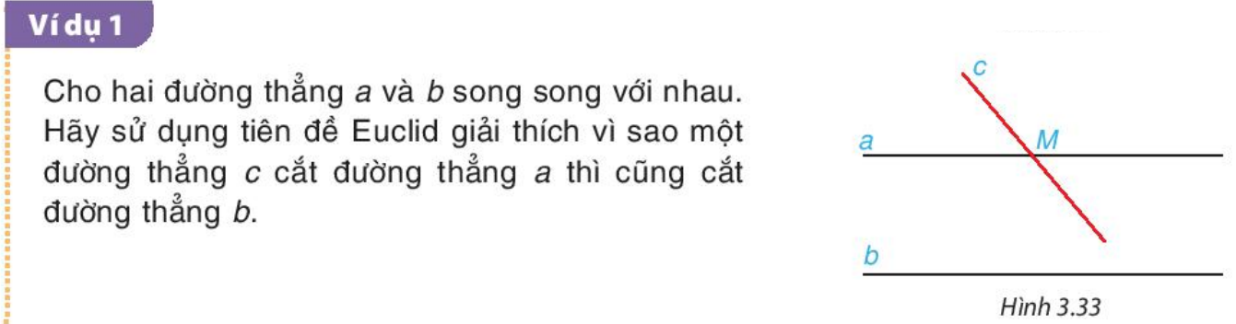
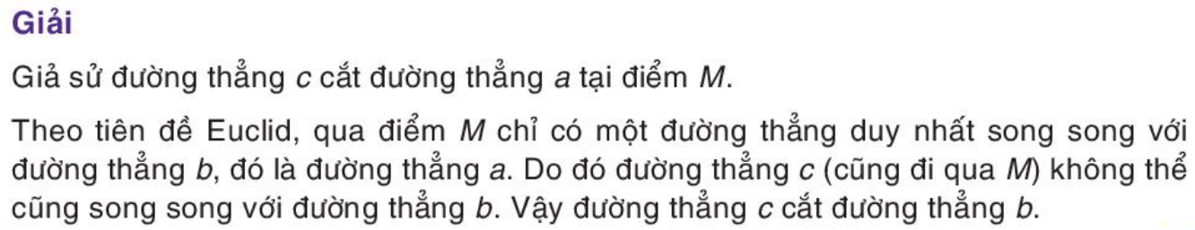

Slide 11
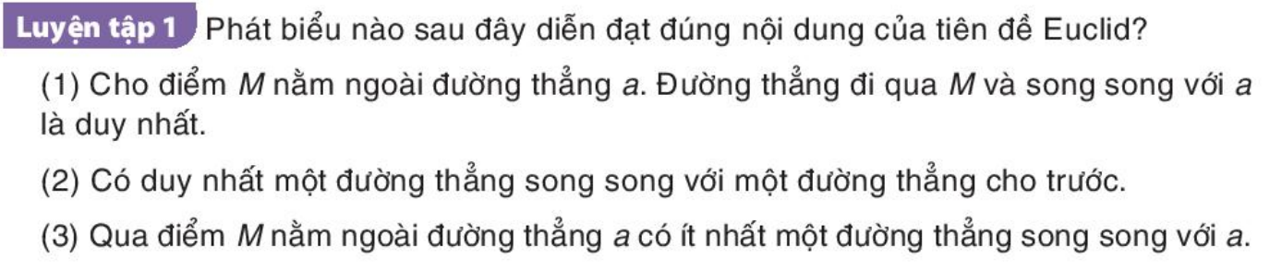

Slide 12





Phát biểu nào sau đây diễn đạt đúng nội dung của Tiên đề Euclid?
Luyện tập 1
(1) Cho điểm M nằm ngoài đường thẳng a. Đường thẳng đi qua M và song song với a là duy nhất.
(2) Có duy nhất một đường thẳng song song với một đường thẳng cho trước.
(3) Qua điểm M nằm ngoài đường thẳng a, có ít nhất một đường thẳng song song với a.

Slide 13
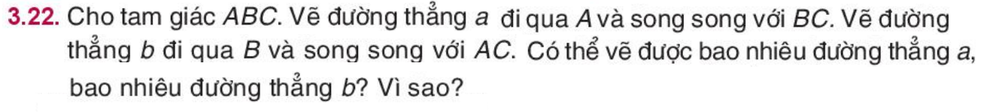
Áp dụng tiên đề EUCLID chỉ có thể vẽ được đường thẳng a duy nhất, đường thẳng b duy nhất.

Slide 14
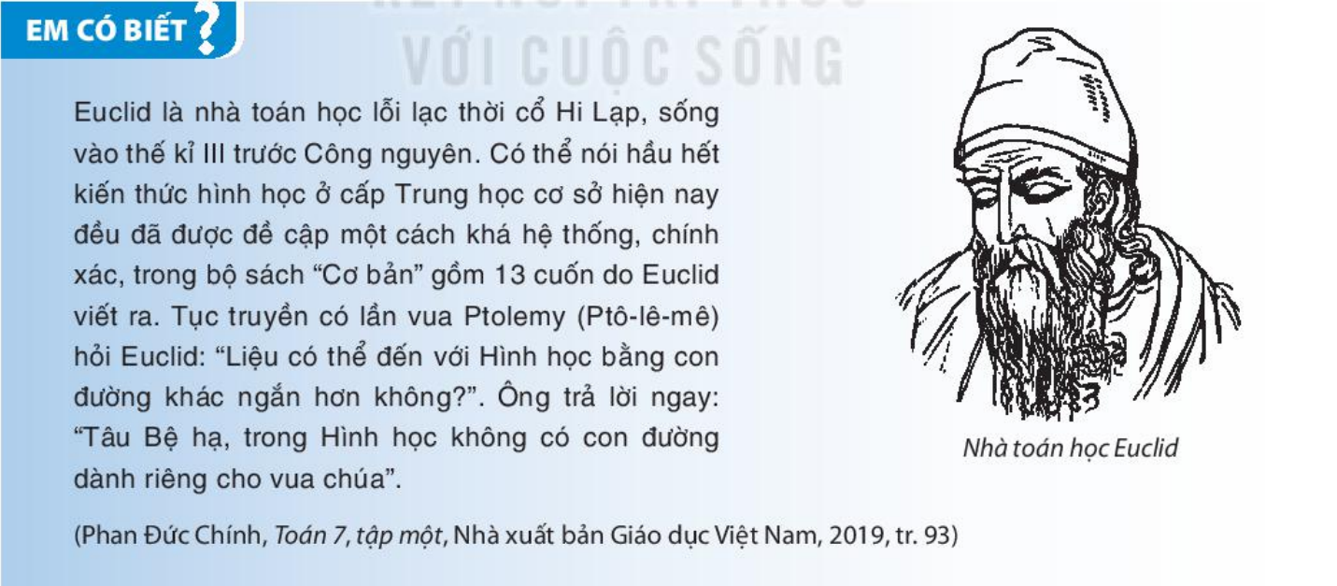

Slide 15
KHAI PHÓNG
Em hãy nêu cách nói khác nhau nội dung tên đề EUCLID
+Nếu qua điểm A nằm ngoài đường thẳng d có hai đường thẳng song song với d thì chúng trùng nhau.
+Cho điểm A nằm ngoài d. Đường thẳng đi qua A và song song với đường thẳng d là duy nhất.

Slide 16
HƯỚNG DẪN VỀ NHÀ
02
01
03
Hoàn thành các bài tập còn lại SGK và bài tập SBT
Ôn lại kiến thức đã học
Chuẩn bị bài sau

Slide 17
Tiết 2

Slide 18
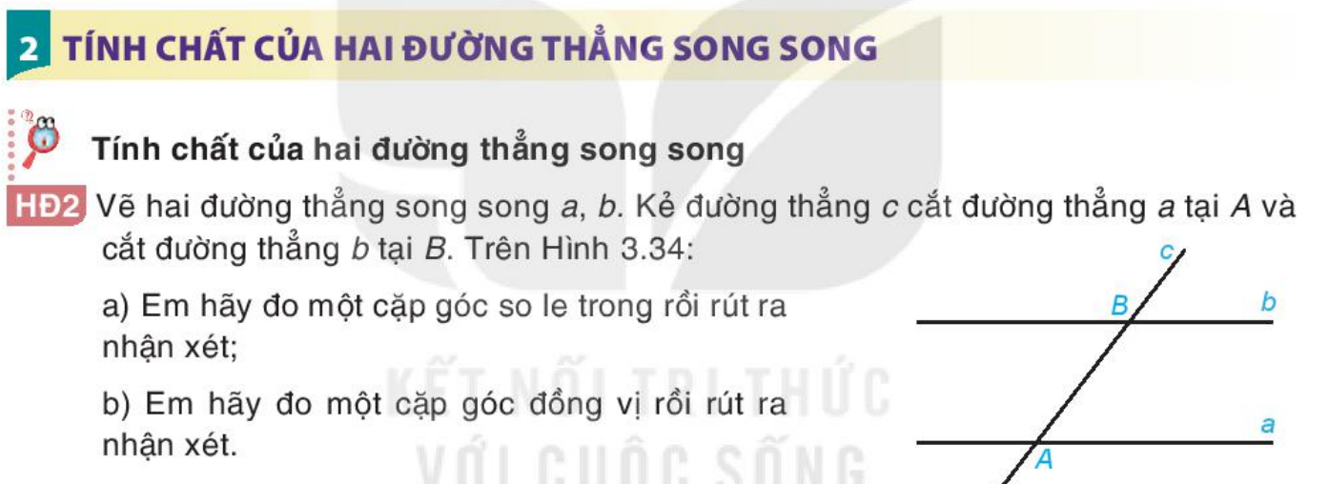

Slide 19
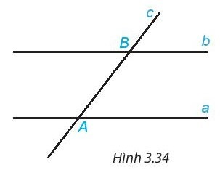
a) Hai góc so le trong bằng nhau.
b) Hai góc đồng vị bằng nhau.

Slide 20
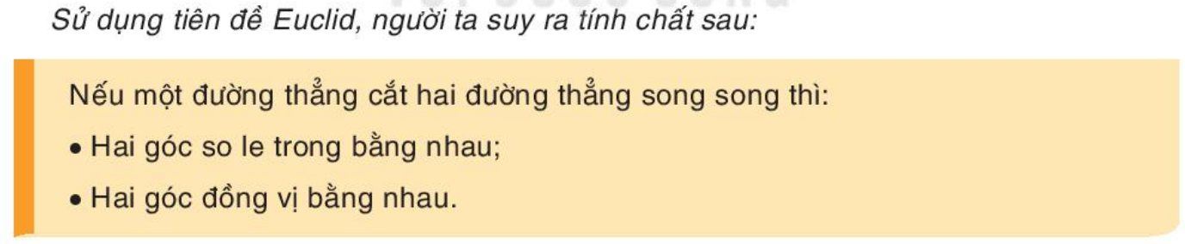
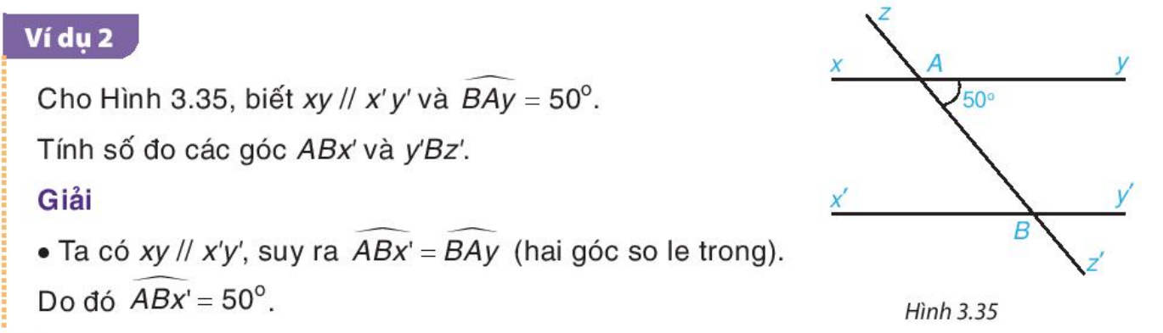
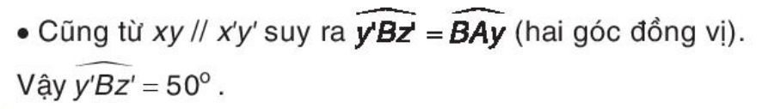

Slide 21
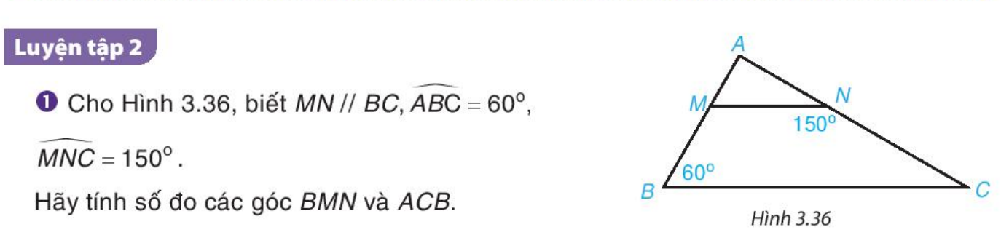

Slide 22


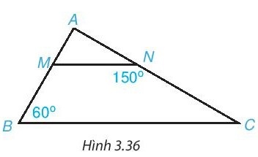

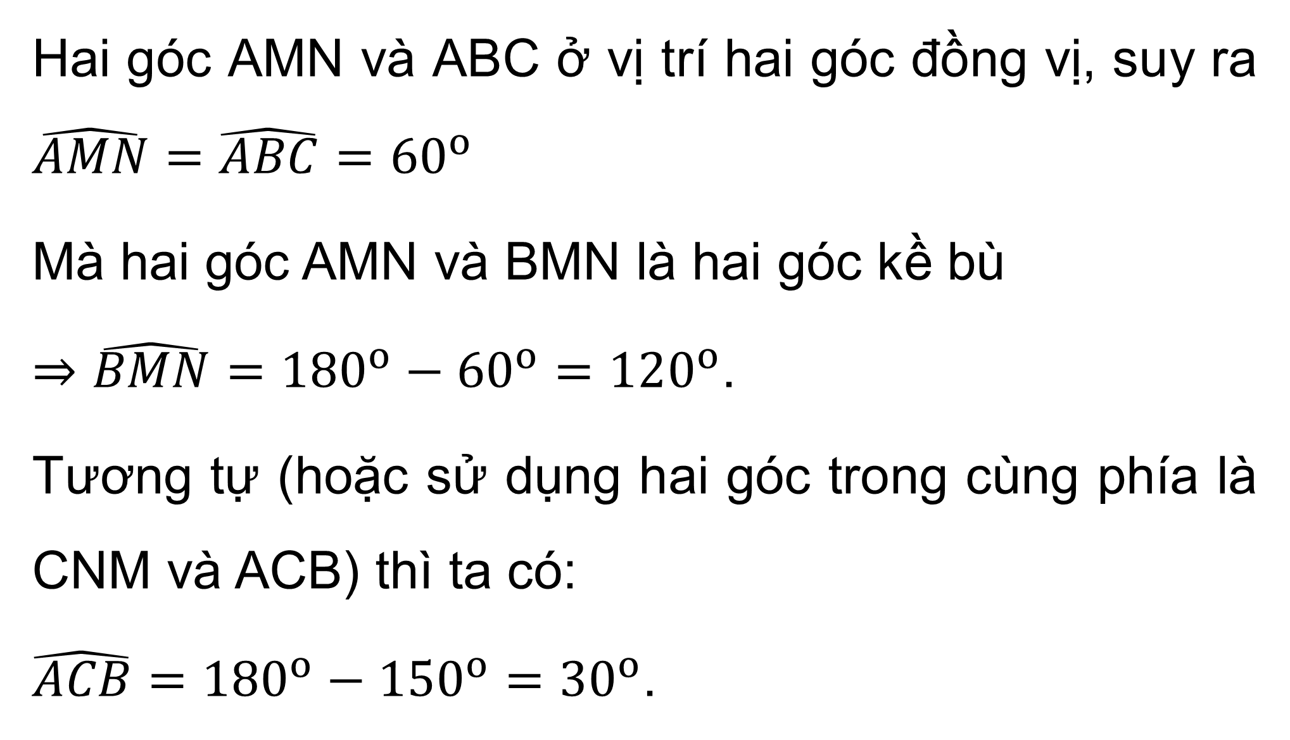
Giải
1)
Hai góc AMN và ABC ở vị trí hai góc đồng vị, suy ra $\hat{AMN}=\hat{ABC}=60^{o}$
Mà hai góc AMN và BMN là hai góc kề bù
$⇒\hat{BMN}=180^{o}−60^{o}=120^{o}$.
Tương tự (hoặc sử dụng hai góc trong cùng phía là CNM và ACB) thì ta có:
$\hat{ACB}=180^{o}−150^{o}=30^{o}$.

Slide 23
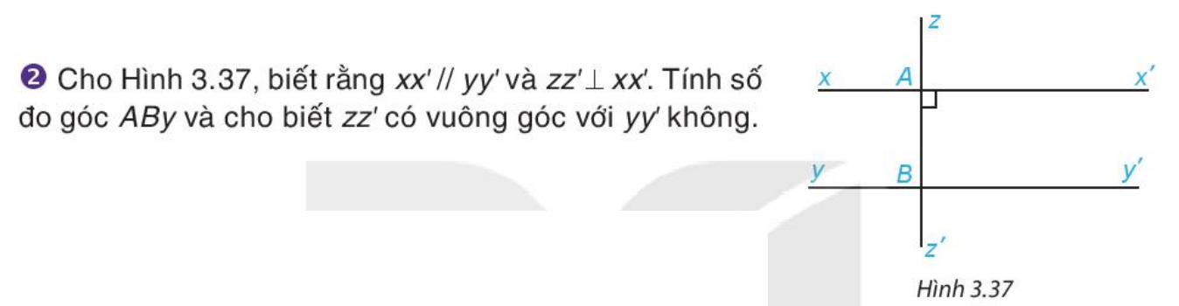

Slide 24
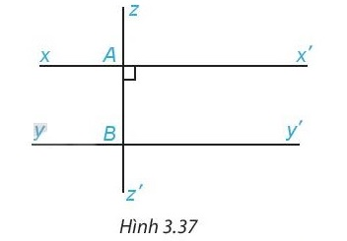


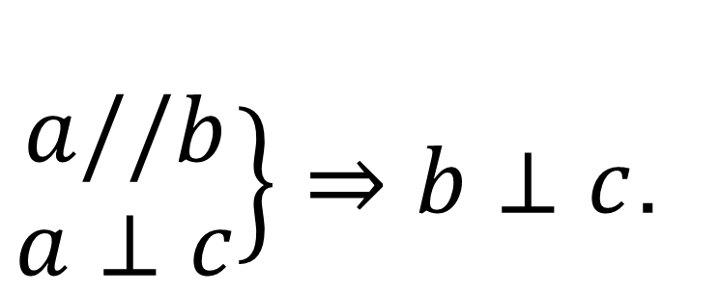
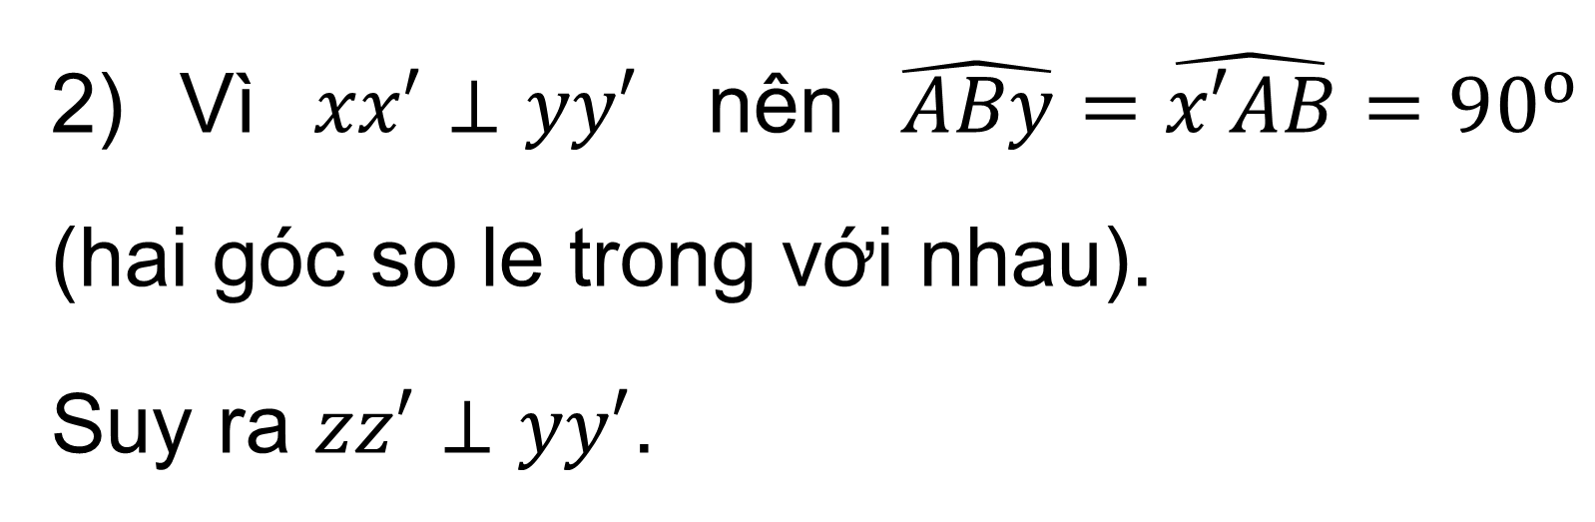
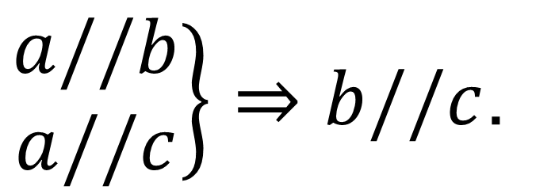
Giải
2) Vì $xx′⊥yy′$ nên $\hat{ABy}=\hat{x′AB}=90^{o}$ (hai góc so le trong với nhau).
Suy ra $zz′⊥yy′$.
Nhận xét:
$\left.\begin{aligned}a//b \\ a⊥c\end{aligned}\right\}⇒b⊥c$.
$\left.\begin{aligned}a//b \\ a//c\end{aligned}\right\}⇒b//c$.

Slide 25
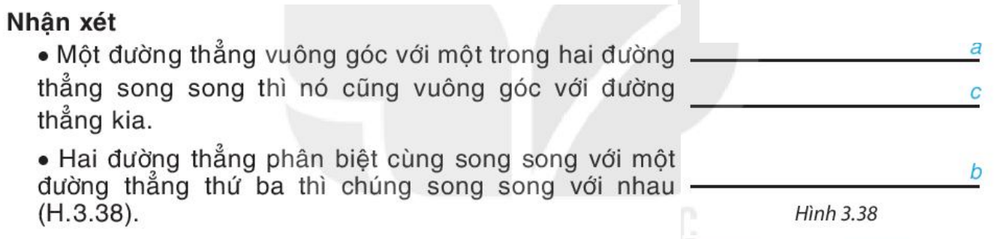
Củng cố nhận xét:
Cho hình vẽ: Biết AD//BC
Vẽ thêm Ex//BC.
Em hãy giải thích vì sao Ex//AD

Slide 26
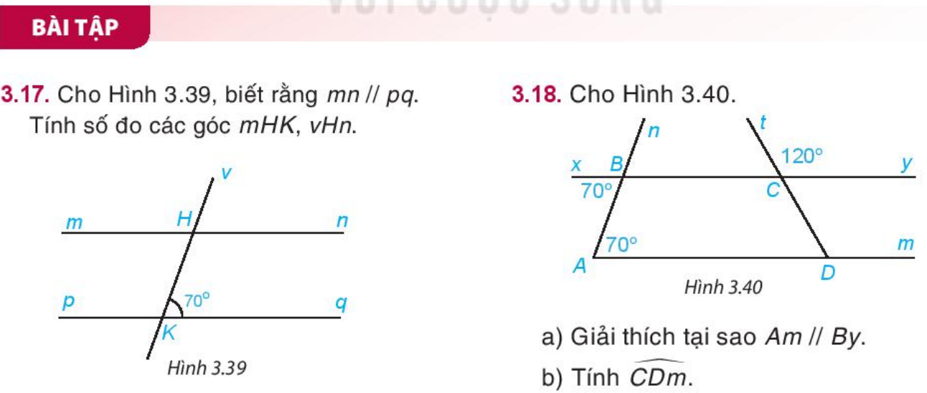

Slide 27
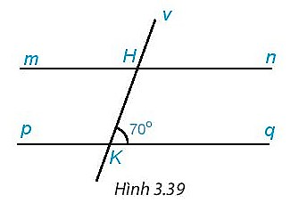
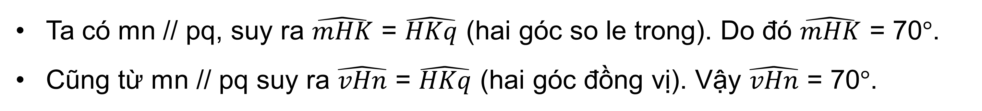
Bài 3.17 (SGK - tr53)
Ta có mn // pq, suy ra $\hat{mHK}$ = $\hat{HKq}$ (hai góc so le trong). Do đó $\hat{mHK}$ = 70$°$.
Cũng từ mn // pq suy ra $\hat{vHn}$ = $\hat{HKq}$ (hai góc đồng vị). Vậy $\hat{vHn}$ = 70$°$.

Slide 28
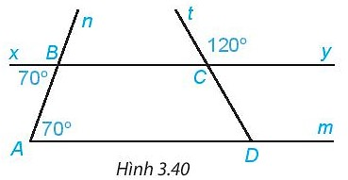


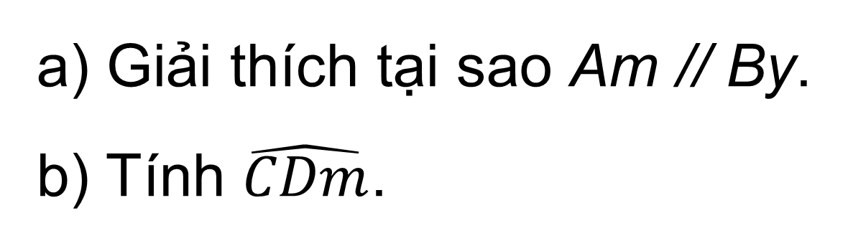
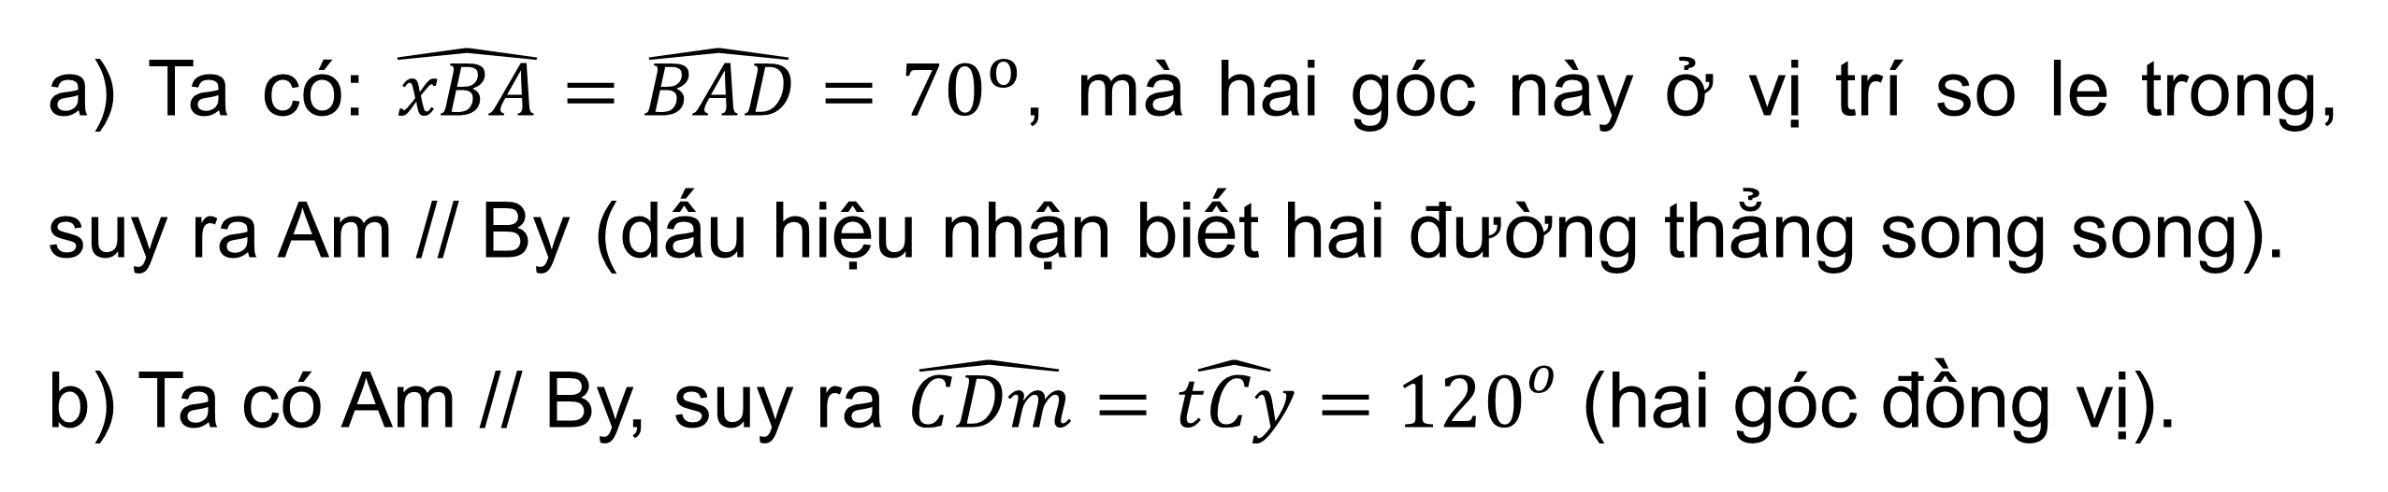
Bài 3.18 (SGK - tr53)
Cho Hình 3.40:
a) Giải thích tại sao Am // By.
b) Tính $\hat{CDm}$.
Giải
a) Ta có: $\hat{xBA}=\hat{BAD}=70^{o}$, mà hai góc này ở vị trí so le trong, suy ra Am // By (dấu hiệu nhận biết hai đường thẳng song song).
b) Ta có Am // By, suy ra $\hat{CDm}=\hat{tCy}=120^{o}$ (hai góc đồng vị).

Slide 29
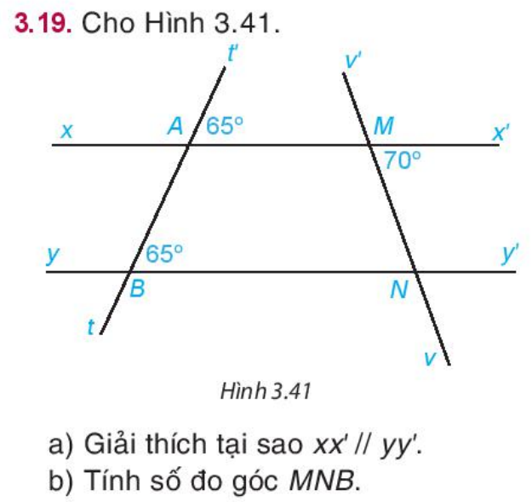

Slide 30
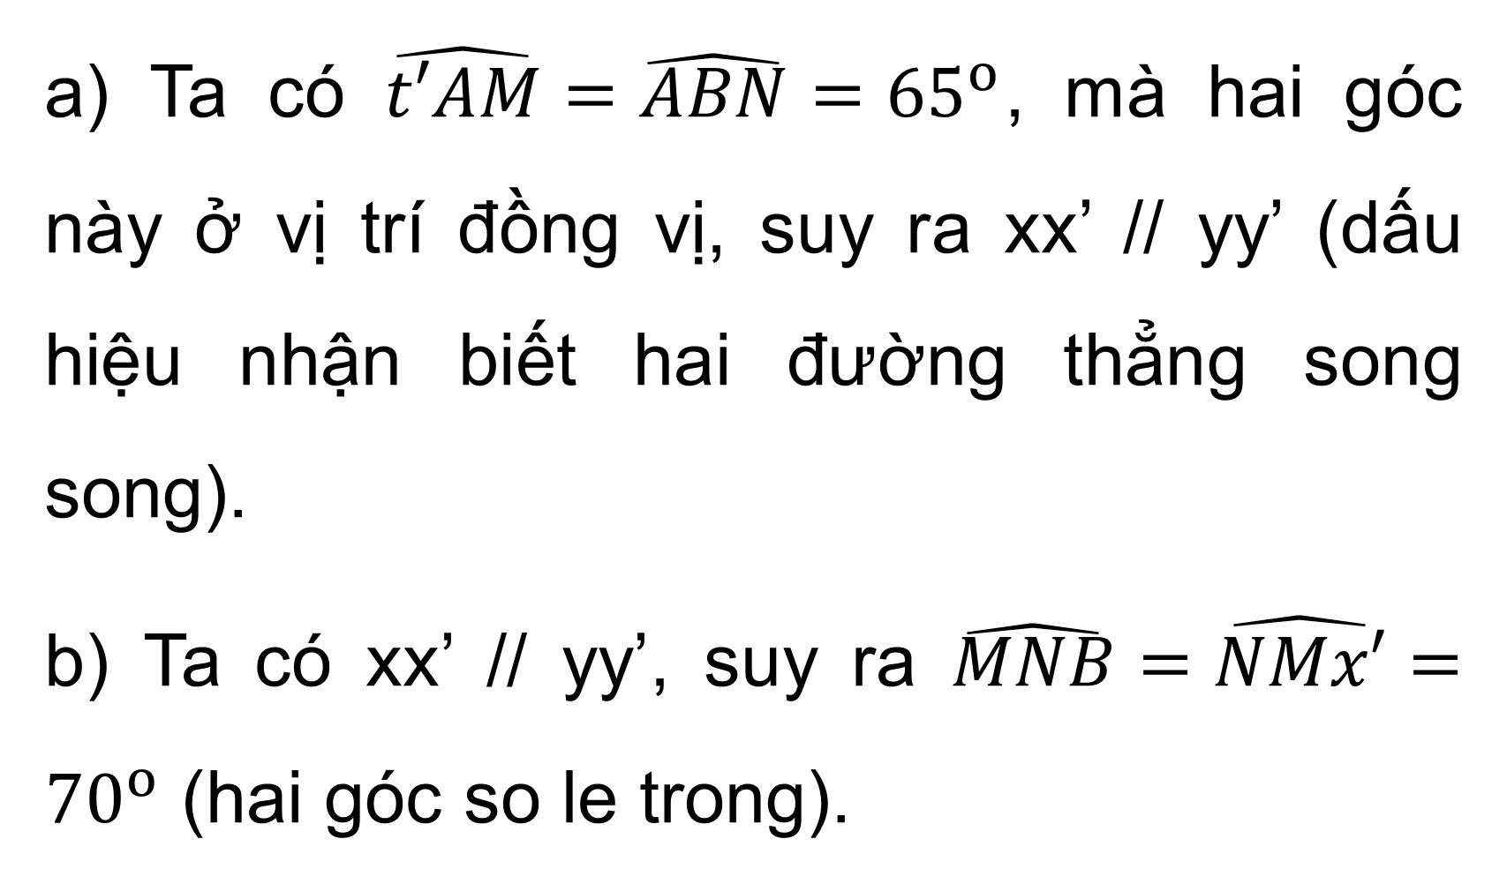
a) Ta có $\hat{t′AM}=\hat{ABN}=65^{o}$, mà hai góc này ở vị trí đồng vị, suy ra xx’ // yy’ (dấu hiệu nhận biết hai đường thẳng song song).
b) Ta có xx’ // yy’, suy ra $\hat{MNB}=\hat{NMx′}=70^{o}$ (hai góc so le trong).

Slide 31
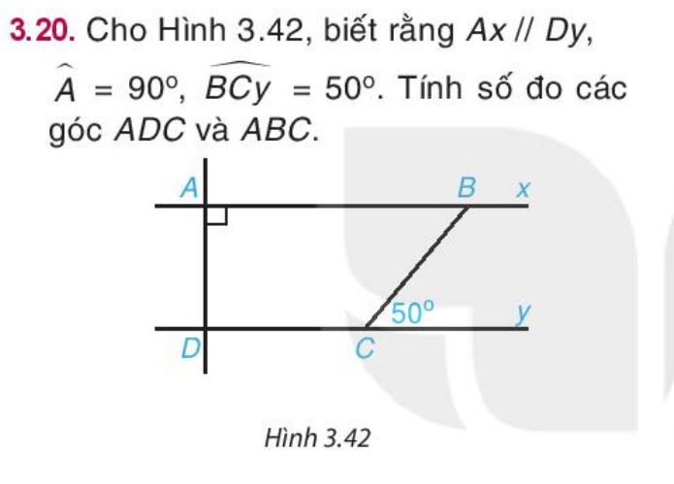


Slide 32
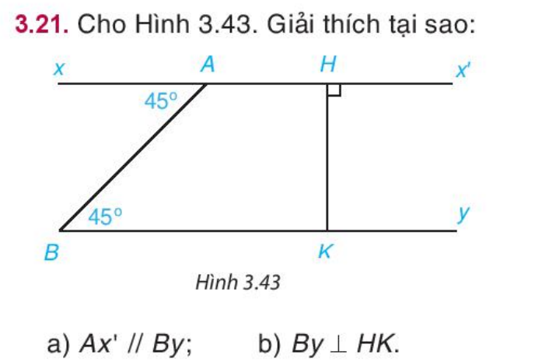

Slide 33
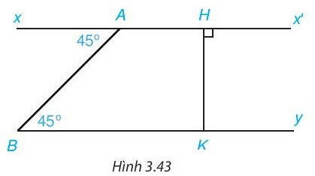
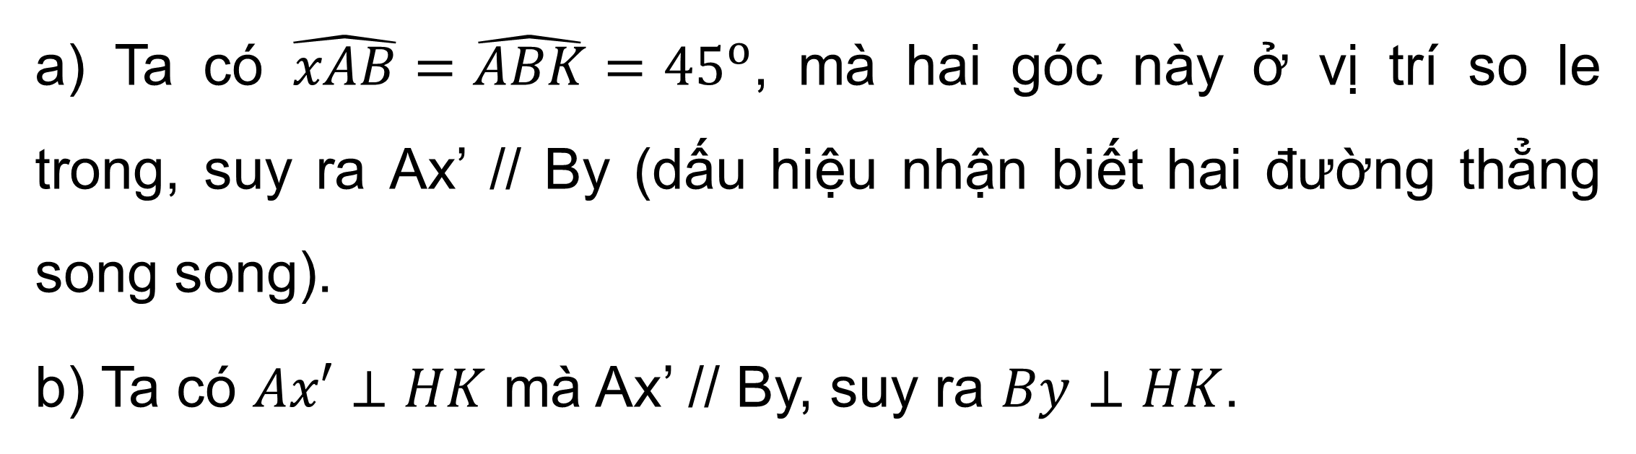
VẬN DỤNG
Bài 3.21 (SGK - tr54)
Cho Hình 3.43. Giải thích tại sao:
a) Ax’ // By
b) By ⊥ HK
Giải
a) Ta có $\hat{xAB}=\hat{ABK}=45^{o}$, mà hai góc này ở vị trí so le trong, suy ra Ax’ // By (dấu hiệu nhận biết hai đường thẳng song song).
b) Ta có $Ax′⊥HK$ mà Ax’ // By, suy ra $By⊥HK$.

Slide 34
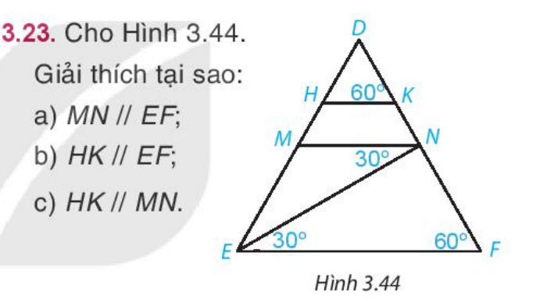

Slide 35
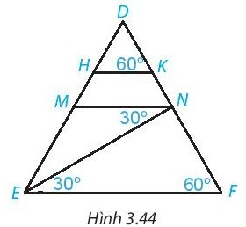
Bài 3.23 (SGK - tr54)
Cho Hình 3.44. Giải thích tại sao:
a) MN//EF; b) HK//EF; c) HK//MN
a) Góc MNE và góc NEF là hai góc so le trong bằng nhau, suy ra MN // EF.
b) Góc DKH và góc DFE là hai góc đồng vị bằng nhau, suy ra HK // EF.
c) Vì HK // EF và MN // EF nên HK // MN.
Giải

Slide 37

HƯỚNG DẪN VỀ NHÀ
1
Ghi nhớ kiến thức trong bài
2
Hoàn thành bài tập SBT
3
Chuẩn bị bài sau

Slide 38

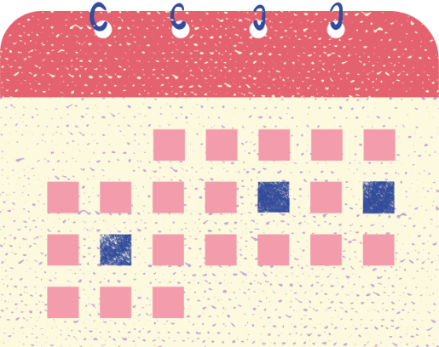





BÀI HỌC KẾT THÚC
CẢM ƠN CÁC EM ĐÃ LẮNG NGHE!

Slide 39
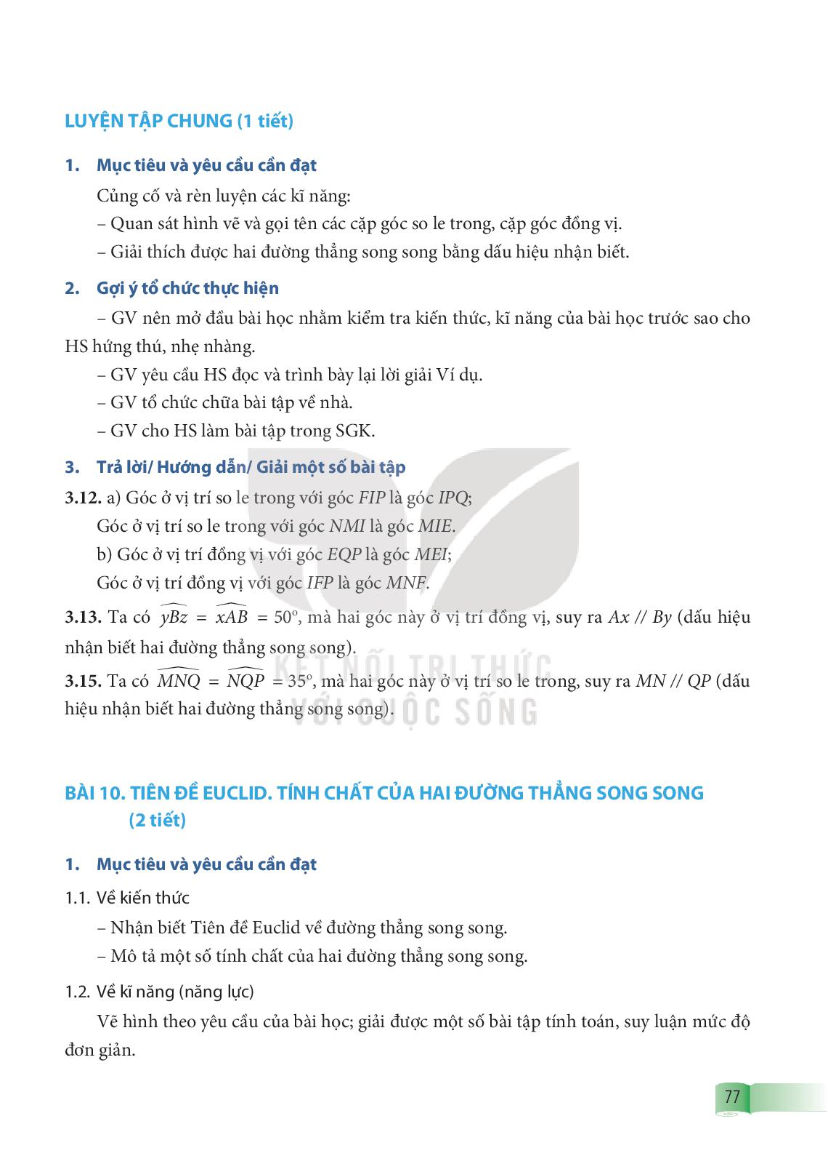
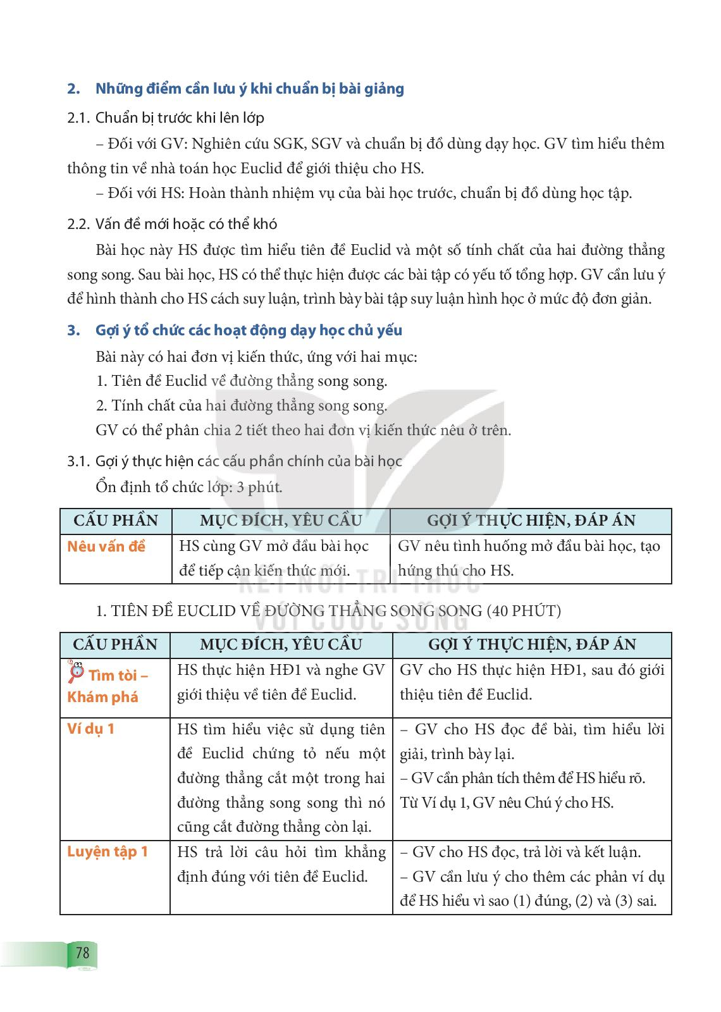

Slide 40
